Slide 1

QNX операциялық жүйесі.

Slide 2
QNX дегеніміз UNIX тәсілді, дербес, нақты уақыт опреациондық жүйе, микроядрода және мәліметтерді жіберуде негізделген. QNX алғаш рет 1981 жылы шығарылған, сол уақыттан бері QNX – тің көп түрі шыққан: QNX2, QNX4, QNX 6 немесе QNX Neutrino.

Slide 3
Интерфейс
QNX – тің графикалық қабықшасы «Photon» деп аталады. Ол өте ыңғайлы және өңдеуші ресурс QSSL та онша қажет етілмейді. Бірақ оны қалауынша ескірген QNX Window» , QSSL-ды алмастыруға болады. «X Window» «Photon»-ға қарағанда жылдамырақ. Бірақ ол басқа приложеиялармен біріккен. Фотон ешқандай антипития туғызбайды. Жұмыс үстелінің обоиы көңілге қонымды, оң жақта тез жүктеу панелі орналатылған ОЖ утилитінің иконасымен бірге. Экранның төменгі бөлігінде әдеттегі есеп панелі және «Launch» кнопкасы. Менюдің аналогы ПУСК ВИНДА. Ең бірінші интерфейс элементтерінің түсі козді қуантады.

Slide 4
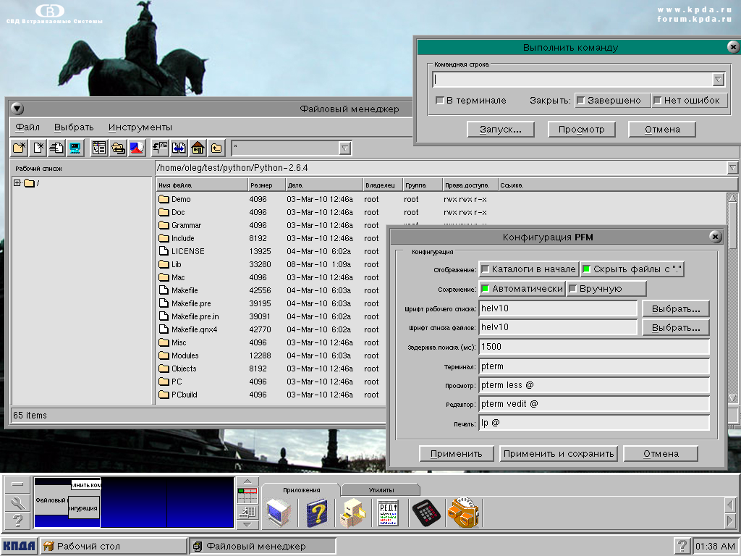
QNX 4 интерфейсі

Slide 5
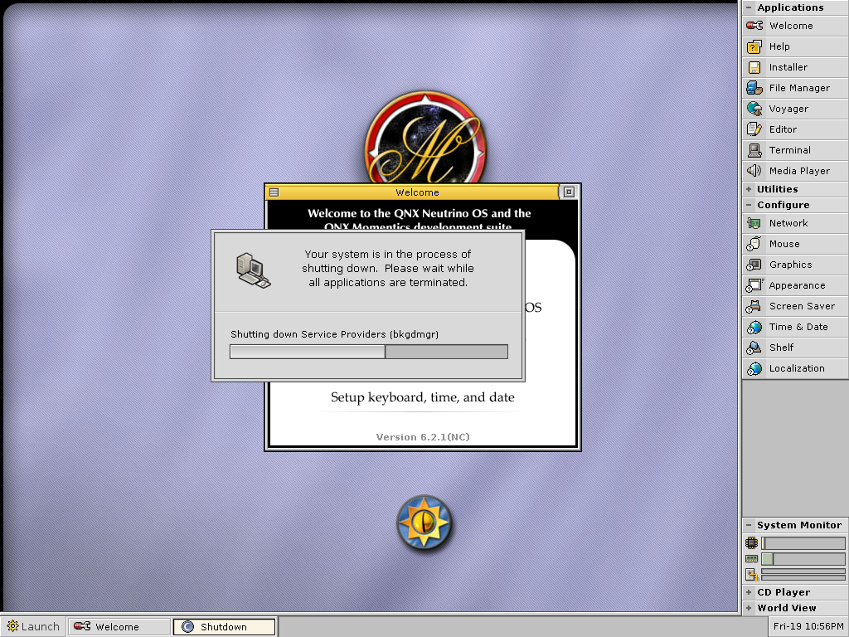
QNX 6 интерфейсі

Slide 6
QNX тарихынан
1980 жылдары кеіңнен QNX2 қолданылды.
1990 ж. орталары QNX4 уақыты. Ол кезде Windows – тың интерфейсіне бәсекелес болған.
2000 ж. басынан QNX 6 немесе QNX Neutrino.

Slide 7
Комплектация
Алғашында QNX –тің құрамында аз программа болды, бірақ 27 мегабайтты дистрибутивтен не кутер едіңіздер? Сіздерге бұл аздық етсе, керісінше QNX компакт дискі етіп үлкен қосымша тегін утилит пакеттерін түгелдей басып алуға ешкім кедергі етпеді. Әзірге бізде мыналар бар:
Editor — жай ғана минималды мүмкіншілігі бар WordPad текстті редактор класы
File Manager — Проводниктың аналогы, өте ыңғайлы жіне қарапайым. Назар аударсақ папкадан дискті іздейтін болсақ FS каталогтың түбірі. QNX әр түрлі файлды жүйемен жұмыс жасайды - POSIX, FAT-12, FAT-16, FAT-32, ISO9660, сондықтан DOS- бөліктеуінде проблема болмайды.
Image Viewer — қарастыру гафигі. Ол барлық графикалық форматтағы орналасуларын түсңнедң.
Media Player — универсалды проигрыватель дауыстың және видеоның , жарықтылғы мен контрастылығының универсалды проигрывателі.

Slide 8
Voyager — заманға сай және қуатты веб-барузер, JAVA –мен, фреймамен, соған қатысты барлығымен жұмыс жасайды.
Vmail — өте жақты почталық клиент. Ол UseNet тің группасын оқиды, хабарлама кезңнде автаматты қоюды орындайды. Бғрақ бірнеше посталық жәшіктермен жұмыс ңстемейді.
Package Mgr — программаның менеджері, шамамен орнатуды жеңілдетеді және маңызы бар приложениенің өшуін жеңілдетеді.
Әрине әр түрлі пайдалы кішкентай- калькулятор, соққыш «Dialer», печатьтау менеджері, аймақтық орнатудың утилиті, командалық жолдың терминалы.

Slide 9
Сипаттама
QNX микроядролық операциондық жүйе болғандықтан, басқа монолитті ядролармен салыстырғада, қажет емес функцияларды (атқарылатын іс әрекеттерді) ядросынан өшіре алады, ядро негізі өзгермейді.
Біріншіден QNX еңгізілетін жүйелерді құруға арналған.

Slide 10
Қолдануы
QNX медициналық, әскери техникаларында және қару – жарақ жабдықтарда, мұнай және металлургия өнеркәсібінде ж.т.б. қолданылады.
2010 ж. QNX мультимедиялық технология саласында дамуын бастады. Ол QNX Car және BlsckBerry PlayBook пайда болуына әсерін тигізді.

Slide 11
қорытынды
Біз QNX ті жақсы меңгеруіміз үшін оперциялық жүйелер туралы мәліметтерді көп оқуымыз керек. Ойткені ол бізге WINDOWS сиякты емес, озгешеліктері көп.

Slide 12
Назарларыңызға рахмет!

